Slide 1


CO-GREEN
logo
COVER GREEN
la tua power bank
a portata di natura

Slide 2
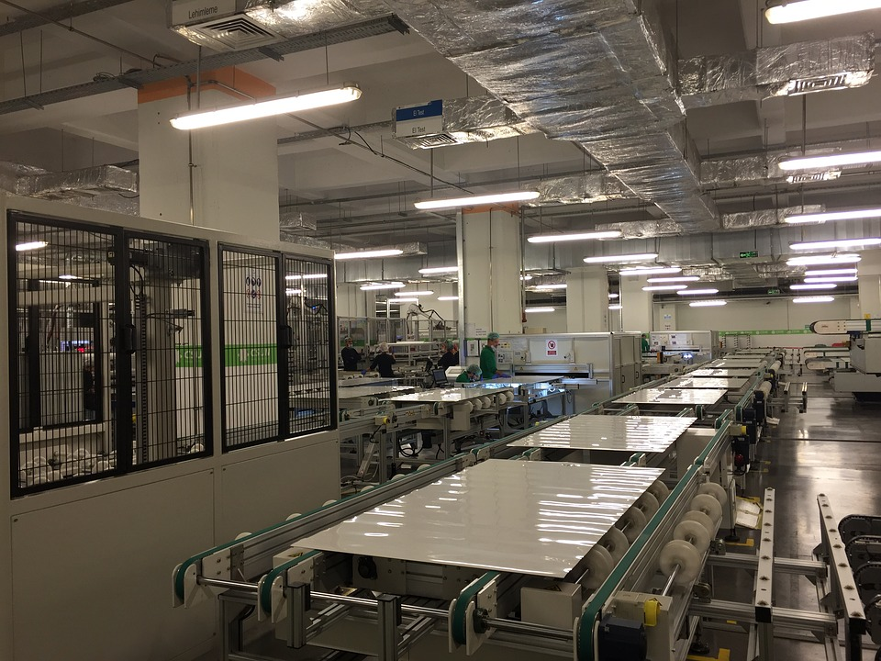
Storia/fondatori dell’impresa e settore di attività
L’IDEA IMPRENDITORIALE DI CO-GREEN SI BASA SU una cover fatta con pannelli fotovoltaici per La ricarica della batteria di smartphone e dispositivi elettronici annessi.
L’IMPRESA SI TROVA A TORINO, Ha 2 sedi, 50 dipendenti E 2 collaboratori.
LA PRODUZIONE SI BASA SU delle coveR COMPOSTE DA pannelli fotovoltaici (forniti da un’impresa con CUI CO-GREEN COLLABORA) e IN SEGUITO la distribuzione nei vari negozi.
Foto esemplificativa dell’impresa

Slide 3

FATTORI DI COMPETITIVITÁ SUL TERRITORIO
Unicità: siamo praticamente gli unici a svolgere questo tipo di produzione.
Il prodotto è centrato sul tema molto attuale dell’ecologia
Le persone posso fare il bene dell’ambiente con un semplice acquisto.
Esiste bassa competitività perché è un rischio dedicarsi a questo campo, data la difficoltà nel posizionarsi sul mercato e conquistare la fiducia dei consumatori.SUL TERRITORIO ESISTONO POSSIBILI PARTNER O FORNITORI O CLIENTI PARTICOLARI?

Slide 4
punti di forza del prodotto (tecnologie E innovazione)
TECNOLOGIA: Il bene offerto svolge una particolare attività: utilizza i raggi del sole tramite i pannelli fotovoltaici adattati alla cover e in questo modo favorisce la ricarica del dispositivo elettronico.
INNOVAZIONE: L’AZIENDA IN FUTURO SI EVOLVERÁ In base alle esigenze che tramite le ricerche e analisi di mercato si riscontreranno da parte dei clienti, per perfezionare il prodotto secondo le esigenze pratiche.

Slide 5
rischio | prevenzione | assicurazione
Incendio e calamità | procedure di sicurezza e specifici dispositivi. | Sì (incendio e calamità)
Infortuni sul lavoro | Fornitura ai dipendenti DEgli adeguati dispositivi per la sicurezza, come protezioni per il viso e per le mani, E corsi di formazione/aggiornamento sulla sicurezza nel lavoro | Sì (per gli infortuni)
Cyber risk | Installazione sui dispositivi elettronici utilizzati dall’impresa DI accurati sistemi di antivirus e controlli giornalieri eseguiti dai tecnici. | Sì (sul cyber risk)
Danni a terzi | Provando il prodotto in tutte le situazioni possibili, prima di distribuirlo sul mercato. | Sì (con RC professionale)

Slide 6
rischio | prevenzione | assicurazione
Cambiamento nei gusti dei consumatori | Programmare delle strategie non solo attuali ma anche proiettate sul futuro.
Furto in magazzino o negozio o durante il trasporto | Adozione di allarmi collegati agli accessi del magazzino e AL mezzo adottato durante il trasporto. | Sì (furto)
Blackout e interruzioni nella produzione | Controlli periodici per la manutenzione del sistema elettrico di controllo. | Sì (per interruzione della produzione)

Slide 7


Caso di studio
Potrebbe accadere che la cover si surriscaldi troppo nel caso IN CUI qualcuno la dimenticasse per troppe ore al sole. di conseguenza LA COVER potrebbe esplodere, provocando lesioni alle persone in questione.

Slide 8
Caso di studio
danno diretto
Si dovrà rimborsare il soggetto al quale è stato recato il danno, direttamente riconducibile all’eventuale esplosione del bene fornito dall’impresa e quindi ci sarà una perdita economica CONSEGUENTE al fatto verificatosi.
danno indiretto
Perdita di fiducia che la gente potrebbe avere nei confronti dell’impresa e della sicurezza riguardante il prodotto. Perciò ci potrebbe essere un calo della domandA e un bisogno di attuare una strategia per riconquistare la fiducia dei consumatori e DELl’opinione pubblica IN GENERALE.

Slide 9
Caso di studio
protezione assicurativa
TUTTE LE ASSICURAZIONI RELATIVE ALL’EVENTO DANNOSO ACCADUTO ERANO STATE ATTIVATE (ES. RC PROFESSIONALE)
utilità delle misure di prevenzione
ERANO STATE MESSE IN CAMPO DELLE AZIONI DI PROTEZIONE RELATIVE ALL’EVENTO DANNOSO AVVERATO, COME LE PROCEDURE DI SICUREZZA DA MANTENERE, DESCRITTE NELLE ISTRUZIONI RELATIVE ALL’UTILIZZO DEL BENE.

Slide 10
Caso di studio
Conclusioni e politiche di prevenzione e di riparazione del danno indiretto
IN PRIMIS CIÒ CHE HA FUNZIONATO PER LIMITARE I DANNI È SICURAMENTE L'APPLICAZIONE DI TUTTE LE ASSICURAZIONI E LA LORO EFFICACIA.
SI POSSONO ATTUARE AZIONI RIPARATORIE COME LA RIDUZIONE DEI PREZZI O IL MIGLIORAMENTO DELLE FUNZIONI E DEGLI ASPETTI CHE ERANO STATI TRASCURATI PRECEDENTEMENTE.

Slide 11
Conclusioni
Profili di vulnerabilità dell’impresa al rischio puro
TRA I RISCHI PURI PIÚ PERICOLOSI PER L’IMPRESA C’E’ IL DANNO PROCURATO DA UN PRODOTTO DIFETTATO.
Vulnerabilità al rischio d’impresa
TRA I RISCHI IMPRENDITORIALI PIÚ POTENZIALMENTE DANNOSI PER L’IMPRESA CI SONO I RISCHI FINANZIARI (PER IL PREZZO SUL MERCATO DI MATERIE PRIME E PRODOTTI FINITI) E I RISCHI STRATEGICI (IN BASE A COME UN’IDEA COSÍ NUOVA VENGA PRESA DAI POTENZIALI CLIENTI).

